Slide 1
翻译与民族语（下）：翻译对中国文化的影响

Slide 2
壹
佛教典籍翻译对中国现代语言与文学的影响
目录
贰
清末民初的翻译与中国的新文化运动
叁
翻译文学与中国现代文学的形成和发展
肆
林纾的翻译

Slide 3
壹
佛教典籍翻译对中国现代语言与文学的影响

Slide 4
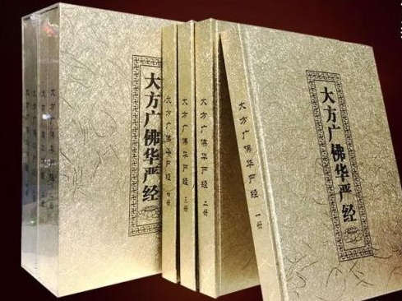
丰富汉语的词汇和语言
丰富汉语的语法和文体
促进中国文学发展

Slide 5
为中国文学提供了肥沃的土壤
文学题材
文学结构
文学语言
说与唱结合，散文体中穿插诗词
佛经原文独特的文学性
译者译笔的文学性
诗人、文学家的思想和文学观
志怪小说
《西游记》
《西游记》
《红楼梦》

Slide 6
贰
清末民初的翻译与中国的新文化运动
PPT模板 http://www.1ppt.com/moban/

Slide 7
背景
1895年甲午战争，清政府日益腐败，国家危机日益加深。
清末戊戌变法失败，知识分子学习西方的思想、文化和文学。
清末民初的翻译最终促成新文化运动的产生
严复
林纾
社会文化道德观
白话文革命
《天演论》
编译+评论
《巴黎茶花女遗事》
《黑奴吁天录》
胡适：欧化
具体表现
严复的翻译改变了中国社会对西方思想文化的引进态度
林纾的翻译改变了清末“唯中国有文学”的文化优越感
翻译改变了清末民初的社会文化道德观
文学翻译推动了新文化运动中的“白话文革命”
爱情小说的翻译打破封建礼教
侦探小说翻译引进西方的法制观和人权观
科学小说的翻译破除迷信

Slide 8
叁
翻译文学与中国现代文学的形成与发展

Slide 9
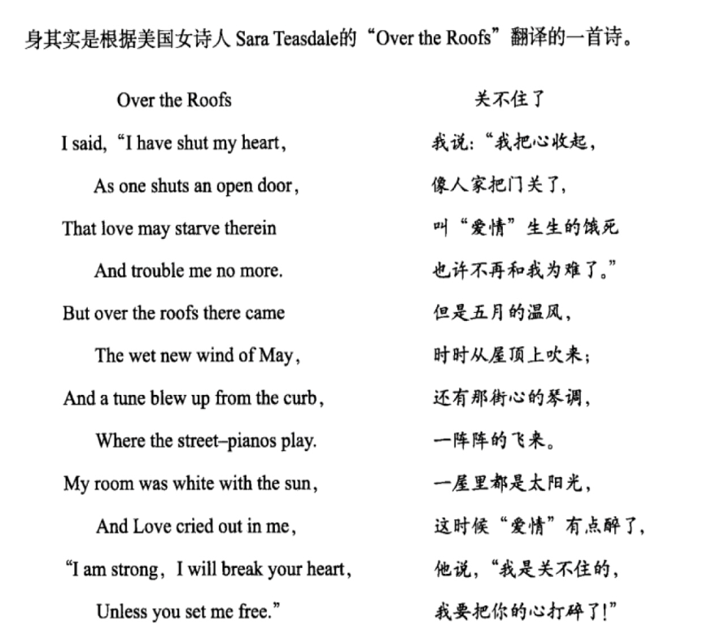
翻译与中国现代小说
翻译与中国现代诗歌
翻译与中国现代话剧
翻译与中国现代散文
白话诗歌运动
胡适《关不住了》
美国女诗人
Sara Teasdale
《狂人日记》
《茶花女》
《黑奴吁天录》
中国现代话剧的开端
鲁迅翻译厨川白村《出了象牙之塔》
“如果是冬天，便坐在暖炉胖的安乐椅上；倘在夏天，则披浴衣，啜苦茗，随随便便和好友任心闲话，将这些话，照样地移在纸上的东西就是essay”。

Slide 10
肆
林纾的翻译

Slide 11
谢谢！

